Slide 1


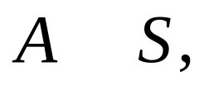




4.事件之间的关系和运算
事件 B 的发生必然引起 A 的发生，称为事件 A 包含 B， 记为
(1).包含关系：
S
A
B
(2).相等关系：
事件 A 的发生必然引起 B 的发生，且事件 B 的发生
必然引起 A 的发生称为事件A与B相等，记为

Slide 2
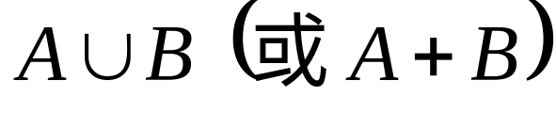
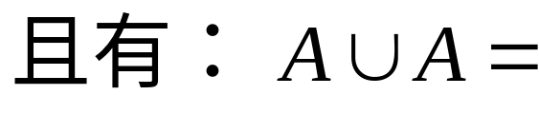
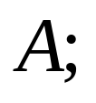
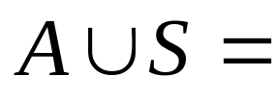

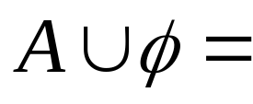
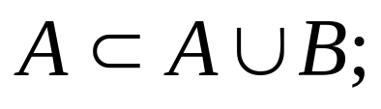
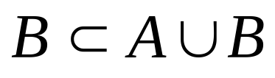

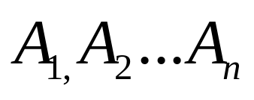
(3). 并事件（和事件）
如果事件 A与 B 至少一个发生，则称这一事件为事件 A 与 B 的并 事 件 （或者和事件）。记为：
n个事件 至少一个发生记为：
S
A
S
B

Slide 3
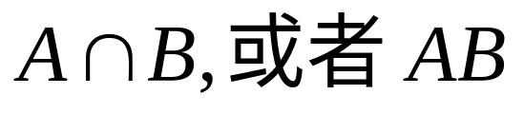
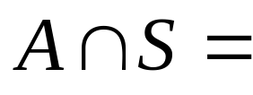
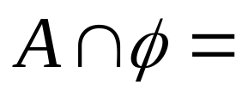

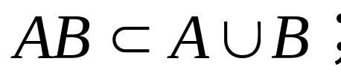
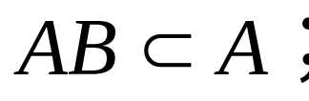
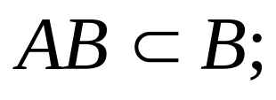
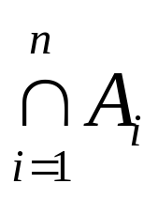
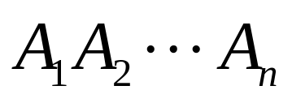
(4). 交事件（积事件）
如果事件 A与 B 同时发生，则称这一事件为事件 A 与 B 的交事件 ，或者积事件。记为： 。
且有：
同时发生 记为：
A
B
AB

Slide 4


(5). 差事件
若事件 A 发生，但 B 不发生，则称这一事件为事件 A 与 B 的差事件。记为 A-B. A-B=A-AB；
A
B
A
B

Slide 5
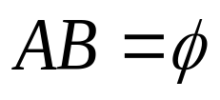
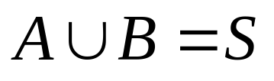
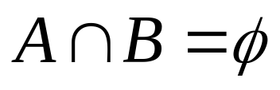
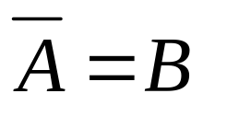
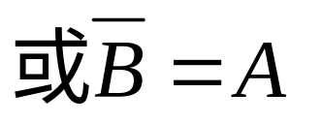
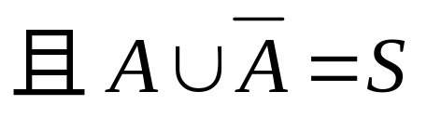
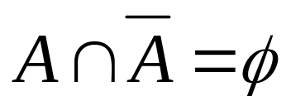
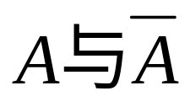
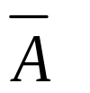



(6). 互不相容
若事件 A与B不能同时发生，则称事件A与 B 互不相容。记为：
(7). 对立事件
S
若事件 A与B 满足
A
B
则称事件A与B对立。
记为：
我们也称 是样 本空间的一个划分。

Slide 6

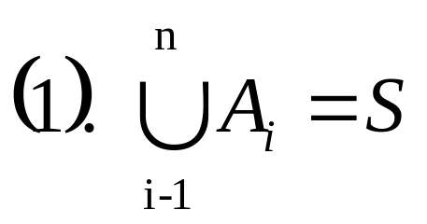



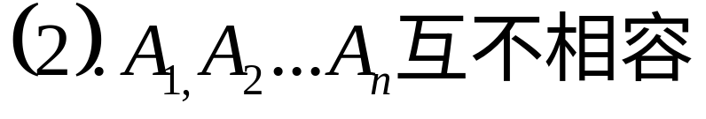
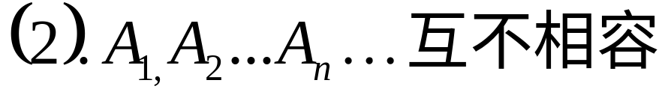
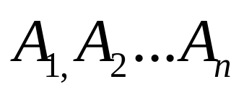
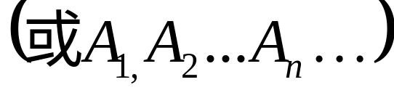











样本空间的划分：若事件 ，满足：
则称 为样本空间S的一个划分。

Slide 7


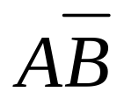

关于对立事件，有一个常用的结果：
对任意事件 A,B 有：
A
B

Slide 8
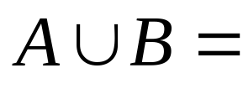
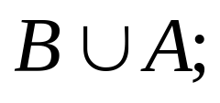
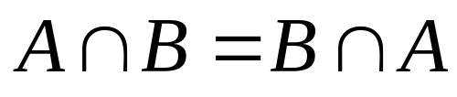
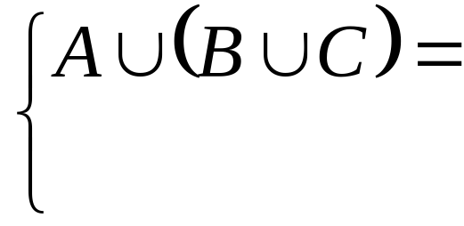

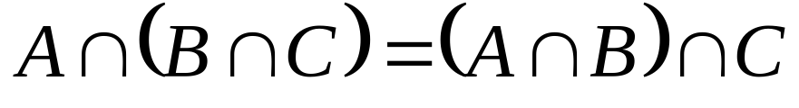
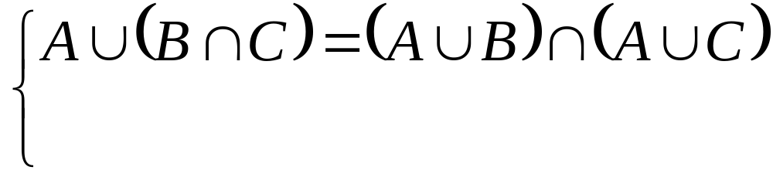
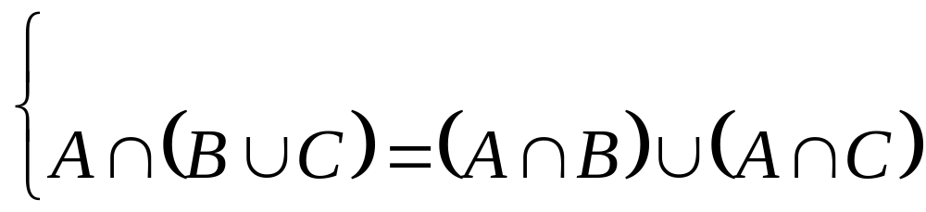
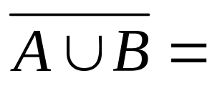
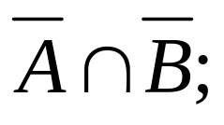
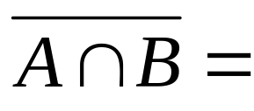
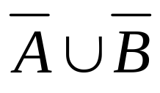
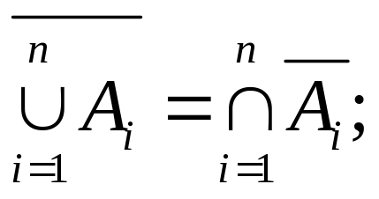
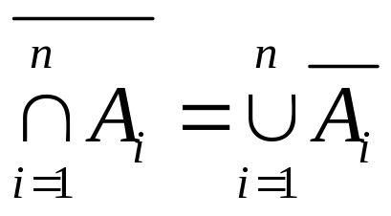
事件之间的关系和运算：
交换律：
结合律：
分配率：
De Morgan律：

Slide 9

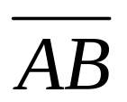
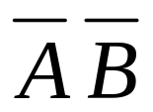
例1. 用事件A,B之间的关系，描述下列事件。
(1) A 与 B 同时发生。
(2) A 与 B 不同时发生。
(3) A 与 B 同时不发生。

Slide 10
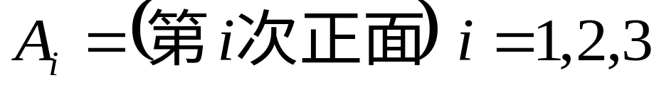

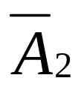
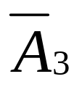








例2. 将一枚硬币抛3次，试用
描述下列事件：
(1) 第一次出现正面。
(2) 只出现一次正面。
(3) 至少一次正面。
(4) 至多一次正面。

Slide 11







例3. 甲乙丙三人同时向靶子射击，
用 表示下列事件：
(1) 甲乙至少一人命中，而丙未中。
(2) 靶上仅两弹孔。
(3) 至少两人命中。
(4) 至多两人命中。
(5) 只有两人命中。

Slide 12








例4. 一个工人生产的n个零件，
描述下列事件的意义。
n个零件至少有一个是正品，
n个零件全都是正品
n个零件不全是正品
n个零件只有一个是次品

Slide 13











例5. 靶子由10个同心圆组成，半径分别为
以事件 表示命中点在半径为 的园内，叙述下列事件的意义。

